Slide 1
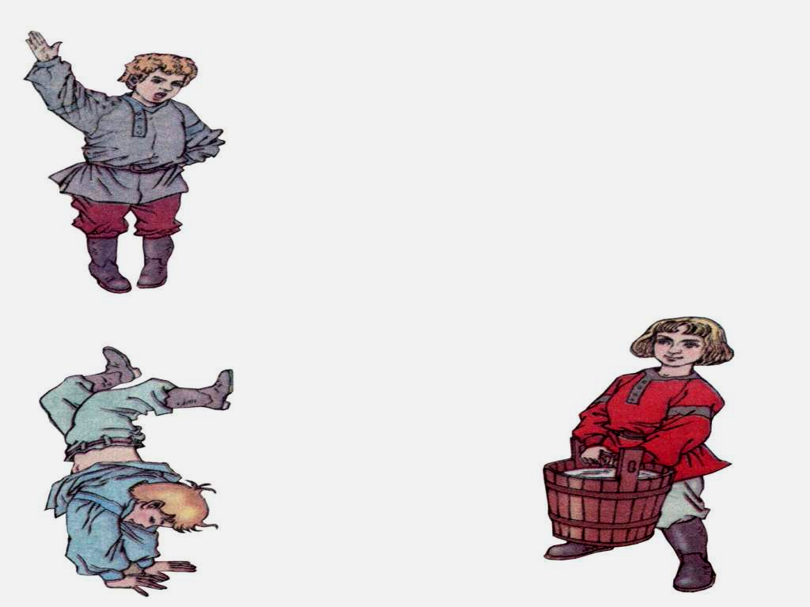
三个儿子

Slide 2
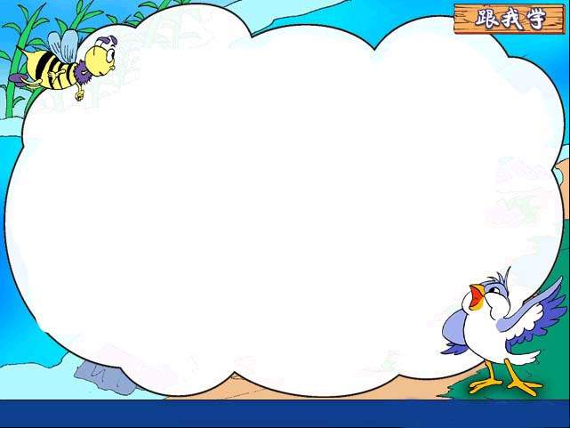
我来当小老师
jì
既
sǎng
嗓
līn
拎
tǒng
桶
huàng
晃
diàn
甸
ɡē
胳
bō
膊
Notes:
ǎ

Slide 3
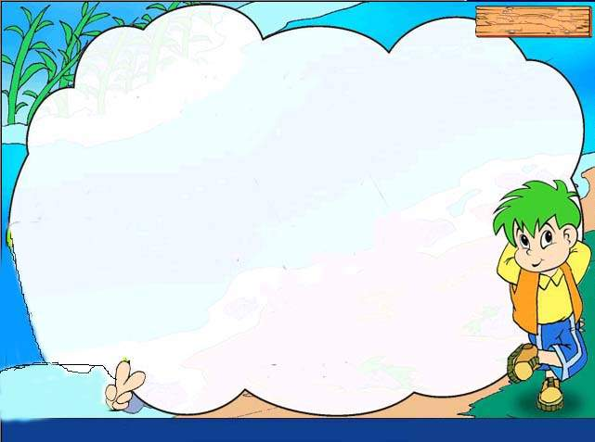
我会认
桶
甸
晃
既
嗓
拎
胳
膊

Slide 4

我会读：
既然 嗓子 拎着
水桶 晃荡 胳膊
酸痛 翻着 沉甸甸
聪明 走走停停

Slide 5

1、我的儿子既聪明又有力气，谁也比不过他。
2、我的儿子唱起歌来好听极了，谁都没有他那样的好嗓子。
3、三个妈妈打了水，拎着水桶回家去。
4、水直晃荡，三个妈妈走走停停，胳膊都痛了，腰也酸了。
5、另一个孩子跑到妈妈跟前，接过妈妈手里沉甸甸的水桶，提着走了。
我
会
读

Slide 6
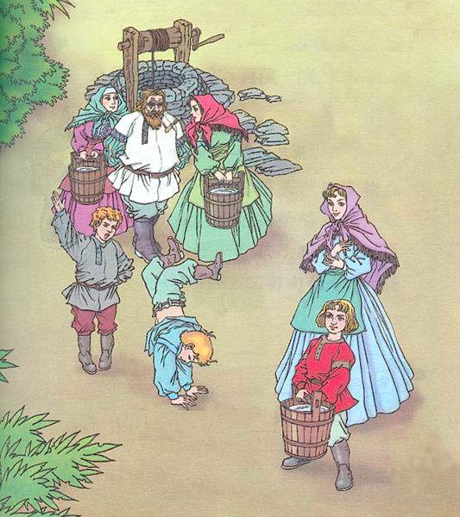
三个儿子？不对吧，
我可只看见一个儿子。

Slide 7
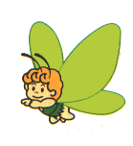
我会想
三个妈妈是怎样夸奖自己的儿子？
请用“﹏﹏”标出来！

Slide 8
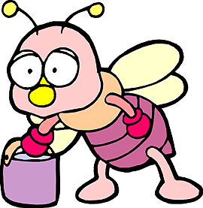
一个妈妈说：“我的儿子既聪明又有力气，谁也比不过他。”

Slide 9
我会读
又一个妈妈说：“我的儿子唱起歌来好听极了，谁都没有他那样的好嗓子。”

Slide 10
我会读
特别？
这个妈妈说：“有什么可说的，他没有什么特别的地方。”

Slide 11

一桶水可重啦！水直
晃荡，三个妈妈走走停停，
胳膊都痛了，腰也酸了。

Slide 12

我会想
面对沉甸甸的水桶,用“——”画出三个儿子的做法。

Slide 13
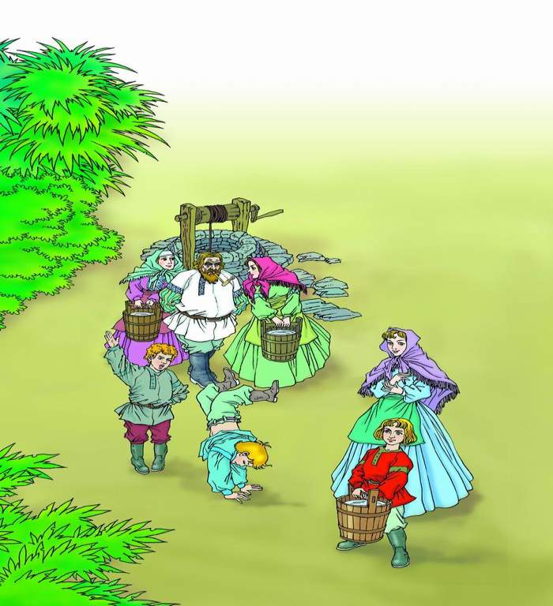
一个孩子翻着跟头，像车轮在转，真好看！
一个孩子唱着歌，歌声真好听。
另一个孩子跑到妈妈跟前，接过妈妈手里沉甸甸的水桶，提着走了。

Slide 14

跑
接
另一个孩子跑到妈妈跟前，接过
妈妈手里沉甸甸的水桶，提着走了。
提
走
这一个孩子是怎么想的？

Slide 15
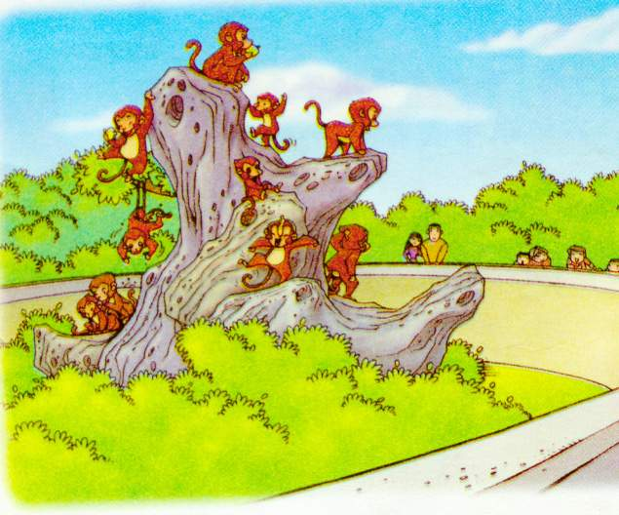
我会说
一只 。一只 。 另一只 。

Slide 16


我会说
一个（只）——————，
一个（只）——————，
另一个（只）—————。

Slide 17
三个儿子？不对吧，
我可只看见一个儿子。

Slide 18
“三个儿子？”老爷爷说，“不对吧，我可只看见一个 的儿子。”
孝敬父母

Slide 19
续编故事：
在老爷爷的启发下，在大家的帮助下，前两个儿子一定会认识到自己的不足，变成体贴妈妈的孩子。下面还会发生什么事，文章里没有写，你能继续把故事编下去吗？

Slide 20
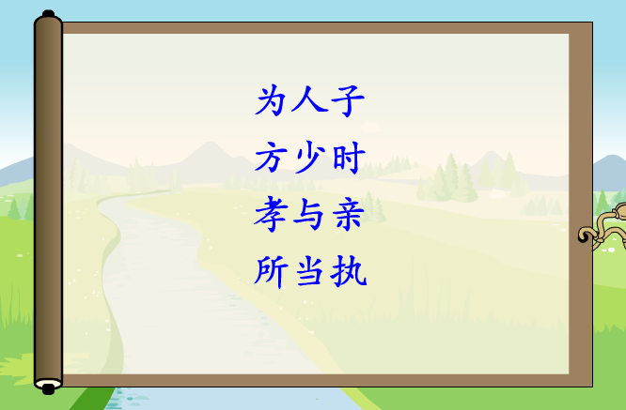

Slide 21
孝敬父母是我们中华民族的一种传统美德！

Slide 22
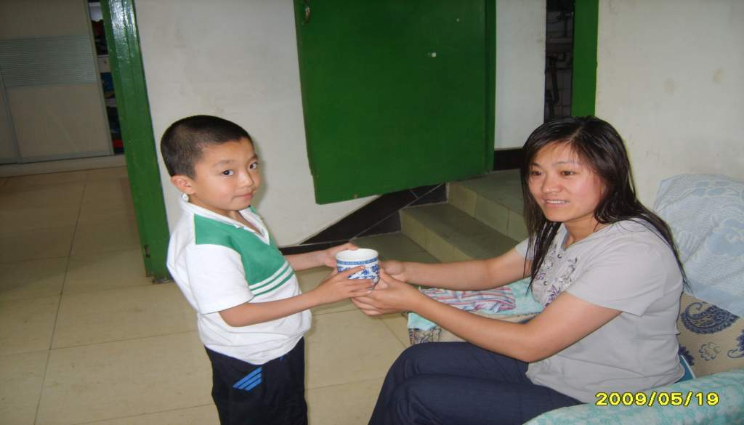
孝敬父母就是妈妈下班回到家里的时候，……

Slide 23
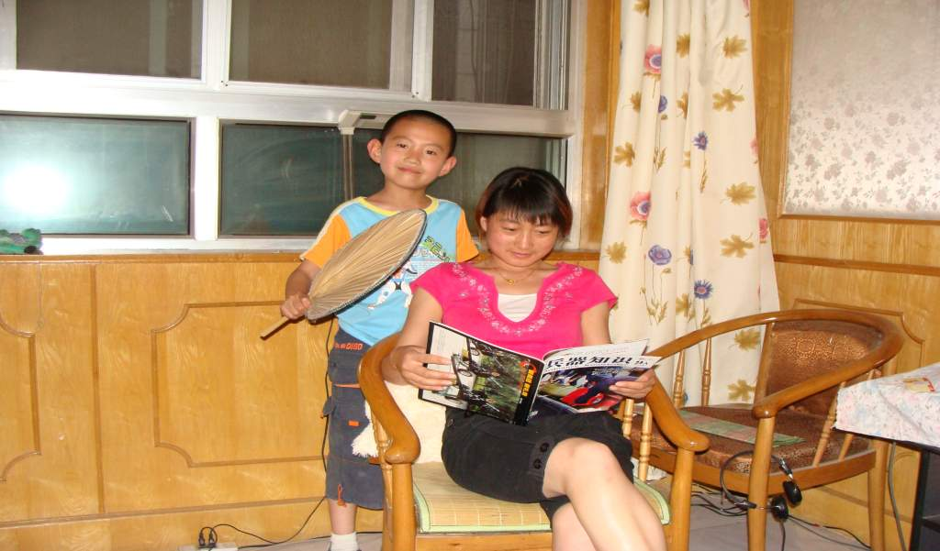
孝敬父母就是炎热的夏天里妈妈看书的时候，……

Slide 24
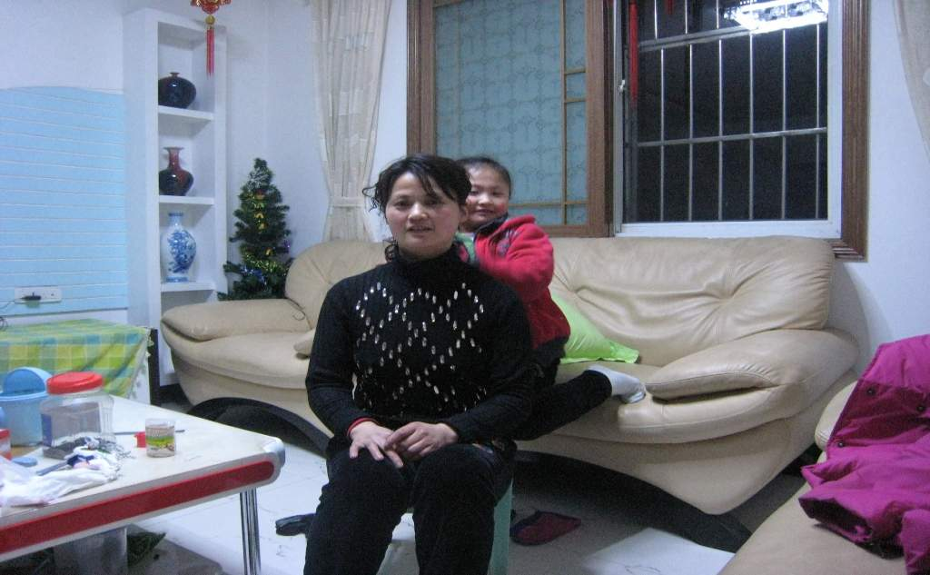
孝敬父母就是妈妈坐在沙发上休息的时候，……

Slide 25
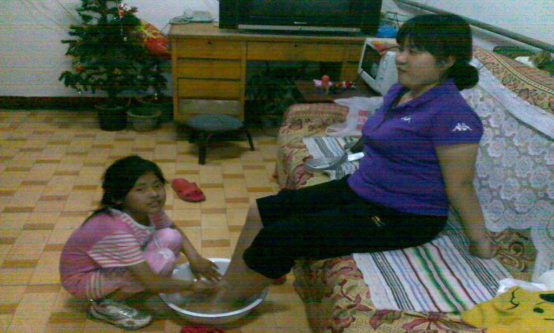
孝敬父母就是妈妈辛苦了一天的时候，晚上……

Slide 26
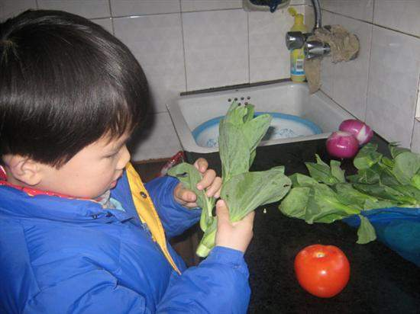
孝敬父母就是在妈妈做饭的时候，……

Slide 27
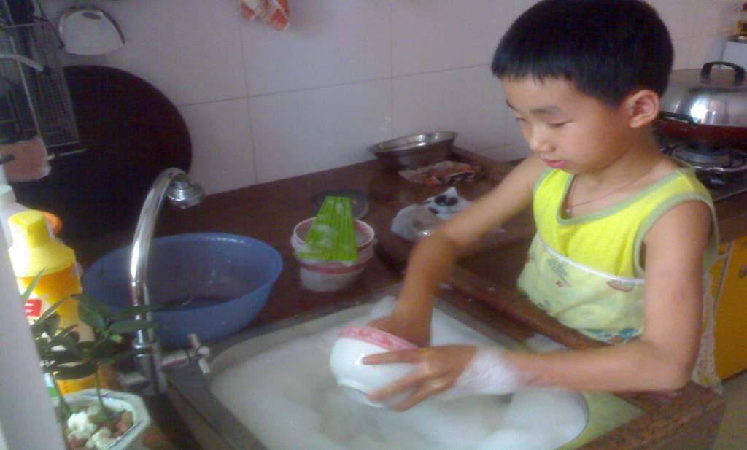
孝敬父母就是在吃过晚饭后，……

Slide 28
孝敬父母就是在妈妈生病的时候，……
孝敬父母就是在爸爸满头大汗的时候……
孝敬父母就是当妈妈买回你爱吃的水果时候……
孝敬父母更是在妈妈熟睡的时候……

Slide 29

拓展学习
子路借米
子路，春秋末鲁国人。在孔子的弟子中以政事著称。尤其以勇敢闻名。但子路小的时候家里很穷，长年靠吃粗粮野菜等度日。
有一次，年老的父母想吃米饭，可是家里一点米也没有，怎么办？子路想到要是翻过几道山到亲戚家借点米，不就可以满足父母的这点要求了吗？
于是，小小的子路翻山越岭走了十几里路，从亲戚家背回了一小袋米，看到父母吃上了香喷喷的米饭，子路忘记了疲劳。邻居们都夸子路是一个勇敢孝顺的好孩子。

Slide 30
黄香孝亲
黄香，东汉人，少年时就善于写文章，当时的人称颂他：“天下无双，江夏黄香。”但黄香最难能可贵的，还是他很小就知道孝敬父亲。
黄香9岁时母亲去世了。他十分悲伤，就把对母亲的思念和爱全部倾注到父亲身上。
冬夜，天气寒冷。黄香就先钻到父亲的被窝里，躺一会儿才回到自己的床上睡觉。
夏天夜里很热，黄香就手执蒲扇，对着父亲枕席使劲扇着。
人们想，这样孝敬父亲的人，一定很爱自己的国家。黄香长大后，人们推举黄香当地方官，
黄香果然没让大家失望，在黄香的领导下，家乡的日子越过越好。朝廷觉得他是个人才，让他担任魏郡太守。

Slide 31

谢谢再见！

